Slide 1
ỨNG DỤNG
CÔNG NGHỆ SỐ 4.0
NĂNG LỰC CẠNH TRANH &
GIA TĂNG HIỆU QUẢ BỀN VỮNG

Slide 2
THÀNH CÔNG BỀN VỮNG trong 4.0

Slide 3
Từ lúc thương mại mới hình thành, các doanh nhân đã ý thức, muốn giàu có, phải:
Bán được hàng
Khách hàng duy trì mua, quay lại mua……
Giới thiệu khách hàng khác đến mua (tiết kiệm được rất nhiều chi phí: quảng cáo, tiếp thị, sự kiện chiêu dụ khách hàng mới)
Kết luận căn bản: (TRÍCH MARKETING 4.0 Philip Kotler)

Slide 4
Dùng công nghệ số (digital) 4.0
Tất cả hành động của doanh nghiệp dựa trên cơ sở:
1 người biết
sẽ có 1 triệu người khác biết
trong 10 phút
SAMSUNG: Excellent experience

Slide 5
NÂNG CAO NĂNG LỰC CẠNH TRANH ỨNG DỤNG CÔNG NGHỆ TRONG PHÂN PHỐI
PHƯƠNG PHÁP GIA TĂNG
DOANH SỐ & LỢI NHUẬN BỀN VỮNG TRONG 4.0
Tăng số lượng khách mua MỚI (lấy từ đối thủ)
Giữ khách hàng hiện tại, kể cả khách hàng khó tính
Làm khách hàng chi tiêu nhiều hơn (UP SALES, CROSS SALES)
Sử dụng nguồn lực ít (thời gian, công sức, vật lực) làm ra nhiều kết quả (sử dụng công nghệ số…)

Slide 6
THÀNH CÔNG BỀN VỮNG 4.0 DỰA VÀO
PHÁT TRIỂN ĐỘI NGŨ CHUYÊN NGHIỆP
PHÁT TRIỂN ĐỘI NGŨ THÀNH CÔNG
R : Resources – công cụ làm việc (Tool kỹ thuật số)
S : Skills (Đào tạo: Sử dụng công nghệ số + Kỹ năng quản lý, kinh doanh)
M: Motivation (Động lực)

Slide 7
THÀNH CÔNG BỀN VỮNG 4.0 / DỰA VÀO
3 NGUYÊN TẮC CĂN BẢN
(Harvard Business School)
HARD KNOCK
RELATIONSHIPS
SCHOOL

Slide 8
THÀNH CÔNG BỀN VỮNG 4.0 DỰA VÀO
PHÁT TRIỂN CHĂM SÓC ĐỐI TÁC PHÂN PHỐI
PHÁT TRIỂN ĐỐI TÁC PHÂN PHỐI: P (PRODUCT)
CHĂM SÓC TẠO LỢI ÍCH LÂU DÀI: PC (PRODUCTION CAPACITY)
QUAN HỆ: P/PC
PHƯƠNG PHÁP: FORD

Slide 9
NHẬN THỨC VỀ KHÁCH HÀNG
TỪ DOANH NGHIỆP
Định nghĩa từ phương pháp KAIZEN
ĐẦU RA
(Customers are ones who receive your outputs)

Slide 10
NÂNG CAO NHẬN THỨC HÀNH VI CỘNG ĐỒNG VỚI HÀNG VIỆT NAM
THÀNH CÔNG BỀN VỮNG 4.0 DỰA VÀO
LÀM CHO KHÁCH HÀNG NHẬN THỨC GIÁ & GIÁ TRỊ
GIÁ
SỐ TIỀN PHẢI CHI ĐỂ CÓ SẢN PHẨM
CHUYỆN GÌ XẲY TA
GIÁ >>> GIÁ TRỊ
??????
GIÁ TRỊ:
TẤT CẢ NHỮNG GÍ KHÁCH HÀNG NHẬN
CHUYỆN GÌ XẢY RA
GIÁ TRỊ >>> GIÁ
??????

Slide 11
NÂNG CAO NHẬN THỨC HÀNH VI CỘNG ĐỒNG VỚI HÀNG VIỆT NAM
THÀNH CÔNG BỀN VỮNG 4.0 DỰA VÀO
LÀM CHO KHÁCH HÀNG NHẬN THỨC ĐƯỢC 7 NỘI DUNG
1- Mục đích làm ra sản phẩm
2- Sản phẩm GIÚP gì khách hàng
3- Sản phẩm đã bán tốt như thế nào (trong và ngoài nước)
4- Thiệt thòi nếu chậm trễ mua
5- Rủi ro nếu mua cùng loại sản phẩm nhập khẩu
6- Các chương trình kích cầu
7- Giá

Slide 12
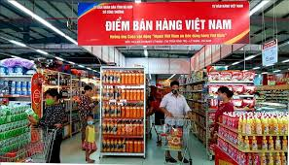
HÀNG VIỆT NAM
THÀNH CÔNG BỀN VỮNG 4.0

Slide 13
CÁC NGUYÊN TẮC
THÀNH ĐẠT BỀN VỮNG
TRONG CÔNG NGHỆ SỐ

Slide 14
KHÔNG LỆ THUỘC VÀO
BẠN

Slide 15
LỆ THUỘC VÀO
những HÀNH ĐỘNG
THƯỜNG XUYÊN LẶP LẠI của bạn
và được
KHÁCH HÀNG ƯA THÍCH

Slide 16
bạn có thể tự hình thành hành động này bằng cách
LẶP LẠI, LẶP LẠI, LẶP LẠI…
…mãi mãi
cho đến khi
KHÔNG THỂ QUÊN ĐƯỢC

Slide 17
Các nguyên tắc thành đạt bền vững trong công nghệ số
VĂN HÓA DOANH NGHIỆP
Luôn mỉm cười khi gặp gỡ (Smile)
Đến sớm 01 phút
Làm tốt hơn đã hứa
Hỏi và dùng tên suốt cuộc nói chuyện
Nói Cảm ơn sau mọi giao dịch
Tất cả
nhân viên
sẽ tự ý
CÁCH DUY NHẤT
LẶP LẠI
LẶP LẠI & LẶP LẠI

Slide 18
THÀNH CÔNG BỀN VỮNG 4.0 /
Phát triển Quan hệ lâu dài với khách hàng
Phương pháp tạo hồ sơ khách hàng FORD
F: FAMILY (thành phần gia đình, nếu VIP bao gồm tứ thân phụ mẫu
O: OCCUPATION (nghề nghiệp, chức vụ đảm nhiệm)
R: RECREATION (sở thích, thú vui)
D: DESIRE (đam mê, ước mơ)

Slide 19
THÀNH CÔNG BỀN VỮNG 4.0 /
Phát triển Quan hệ lâu dài với khách hàng
Phương pháp duy trì quan hệ khách hàng biền vững
P: Những gì mong muốn cụ thể từ khách hàng cụ thể
PC: Những gì phải làm cho khách hàng, để khách hàng cho mình P
P/PC PHẢI LÀ HẰNG SỐ

Slide 20
TRONG 4.0
Ý NGHĨA
6 WHs KỲ DIỆU
ỨNG DỤNG TRONG TẤT CẢ LĨNH VỰC:
WHY, WHAT, WHO,
WHOM, WHEN, WHERE

Slide 21

PHƯƠNG PHÁP
GIẢI QUYẾT VẤN ĐỀ
ĐÀO TẠO KỸ NĂNG QUẢN TRỊ
CHO GIÁM ĐỐC PHÒNG BÁN HÀNG

Slide 22
Phương Pháp Giải Quyết Vấn Đề
Tìm nguyên nhân gốc – Root cause
Phương pháp 5WH (TOYOTA)
Vấn Đề: A thường xuyên đi muộn, gây ách tắc công việc
WH 1: Tại sao A thường xuyên đi muộn
A bị tắc đường
WH 2: Tại sao A bị tắc đường
- A ra khỏi nhà muộn
ĐÀO TẠO KỸ NĂNG QUẢN TRỊ
CHO GIÁM ĐỐC PHÒNG BÁN HÀNG

Slide 23
Phương Pháp Giải Quyết Vấn Đề
Tìm nguyên nhân gốc – Root cause
WH 3: Tại sao A ra khỏi nhà muộn
A phải thức khuya làm việc mang về từ Công ty
WH 4: Tại sao A phải thức khuya làm việc mang về từ Công ty
Vì sếp giao quá nhiều việc
WH 5: Tại sao sếp giao quá nhiều việc
- Phòng có 4 người chỉ có A là có năng lực, các nhân viên khác không được việc
ĐÀO TẠO KỸ NĂNG QUẢN TRỊ
CHO GIÁM ĐỐC PHÒNG BÁN HÀNG

Slide 24
Phương Pháp Giải Quyết Vấn Đề
Tìm nguyên nhân gốc – Root cause
Phương pháp thực hiện
Hội ý phải diễn ra ngay tại nơi có vấn đề
Những người trực tiếp liên quan phải tham dự, kế đến những người gián tiếp
Mỗi câu hỏi, mỗi thành viên phải đưa ra một câu trả lời, từ đó chọn câu trả lời đúng nhất, đầy đủ nhất làm câu hỏi kế tiếp
Phải hỏi đủ 5 WHY.
ĐÀO TẠO KỸ NĂNG QUẢN TRỊ
CHO GIÁM ĐỐC PHÒNG BÁN HÀNG

Slide 25
Phương Pháp Giải Quyết Vấn Đề
Hình thành giải pháp - Brainstorming
Phương pháp thực hiện
Mỗi thành viên đề nghị ÍT NHẤT MỘT giải pháp (cho nguyên nhân tìm ra), Càng nhiều giải pháp cáng tốt
Thu hẹp các giải pháp – đến 3 giải pháp thuyết phục nhất
3 Giải pháp này sẽ được đánh giá theo 4 tiêu chí như sau
ĐÀO TẠO KỸ NĂNG QUẢN TRỊ
CHO GIÁM ĐỐC PHÒNG BÁN HÀNG

Slide 26
Phương Pháp Giải Quyết Vấn Đề
Hình thành giải pháp - Brainstorming
Rủi ro, nguy hiểm – thang điểm 1 -10, rủi ro cao – điểm thấp
Chi phí, công sức – thang điểm 1 -10, chi phí cao – điểm thấp
Khả thi – thang điểm 1 -10, khả thi cao – điểm cao
Hiệu quả – thang điểm 1 -10, hiệu quả cao điểm cao
ĐÀO TẠO KỸ NĂNG QUẢN TRỊ
CHO GIÁM ĐỐC PHÒNG BÁN HÀNG

Slide 27
Phương Pháp Giải Quyết Vấn Đề
Hình thành giải pháp - Brainstorming
 | Rủi ro |  | Chi phí |  | Khả thi |  | Hiệu quả
Giải pháp 1 (Điểm tùy ý) |  | 3 |  | 2 |  | 3 |  | 4 TC: 12
Giải pháp 2 (Phải so sánh GP 1) |  | 5 |  | 7 |  | 5 |  | 6 TC 23
Giải pháp 3 (Phải so sánh GP1, GP2) |  | 7 |  | 5 |  | 7 |  | 8 TC 27
ĐÀO TẠO KỸ NĂNG QUẢN TRỊ
CHO GIÁM ĐỐC PHÒNG BÁN HÀNG

Slide 28
Phương Pháp Giải Quyết Vấn Đề
Hình thành giải pháp - Brainstorming
LƯU Ý:
Tổng điểm bằng nhau, chọn giải pháp có Độ rủi ro thấp – ĐIỂM CAO
Tổng điểm bằng nhau, rủi ro bằng nhau, chọn giải pháp có chi phí thấp – ĐIỂM CAO
Trường hợp khác: Đánh giá lại
ĐÀO TẠO KỸ NĂNG QUẢN TRỊ
CHO GIÁM ĐỐC PHÒNG BÁN HÀNG

Slide 29
Phương Pháp Giải Quyết Vấn Đề
Hình thành giải pháp - Brainstorming
PLAN DO: Làm thử
Triển khai giài pháp Thử tại đâu
Đã chọn Thử bao lâu
Thử trên đối tượng nào
ACTION CHECK : Kiểm tra
Chỉ triển khai khi So với mong muốn
Check đạt yêu cầu ĐẠT – Triển khai
KHÔNG ĐẠT ????
ĐÀO TẠO KỸ NĂNG QUẢN TRỊ
CHO GIÁM ĐỐC PHÒNG BÁN HÀNG

Slide 30
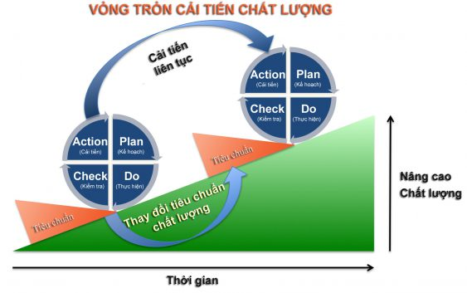
Phương Pháp Giải Quyết Vấn Đề
Liên tục cải thiện (chất lượng)
ĐÀO TẠO KỸ NĂNG QUẢN TRỊ
CHO GIÁM ĐỐC PHÒNG BÁN HÀNG

Slide 31
Phương Pháp tạo động lực cho nhân viên tạo hiệu quả vượt trội
3 NGUỒN TẠO ĐỘNG LỰC
Phương tiện, Công cụ làm việc (10%)
Kỹ năng (Coaching, Training) (30 %)
Tạo nhiệt tình, động viên (tạo lửa)
(60 %)
Style & Cá tính người lãnh đạo
Đãi ngộ
ĐÀO TẠO KỸ NĂNG QUẢN TRỊ
CHO GIÁM ĐỐC PHÒNG BÁN HÀNG
Notes:
Em ko hiểu slide này. Ở phần cuối (Style và cá tính lãnh đạo & Đãi ngộ nằm trong phần nào của 3 nguồn tạo động lực?
Nếu tách thì sẽ tách thế nào? ĐÂY LÀ TÀI LIỆU NGUYẾN BẢN, GV PHẢI GIẢI THÍCH, HV KHÔNG THỂ TỰ HIỂU, KHÔNG NÊN TÁCH…

Slide 32
Làm gì khi Nhân viên không làm việc?

Slide 33
Phương Pháp xử lý nhân viên yếu kém
– Thách thức của Giám Đốc
3 CON SỐ (Zemker – CHLB Đức)
10% nhân viên có năng lực, nhưng không nhiệt tình với công việc : Sales – Cost = 0
20 % Khó thể thành công, bất chấp đã hỗ trợ, đào tạo, đãi ngộ (Cost Centers)
70 % có đầy đủ tiềm năng và sẵn sàng làm việc (70 %) – Profit Centers
Bài tập: Thảo luận giải pháp:
Sales – Cost = Maximum
ĐÀO TẠO KỸ NĂNG QUẢN TRỊ
CHO GIÁM ĐỐC PHÒNG BÁN HÀNG

Slide 34
Phương Pháp xử lý nhân viên yếu kém
– quy trình xử lý 3 bước
Nhắc nhở bằng miệng, vẫn hỗ trợ, đề nghị một thời gian cải thiện
Nhắc nhở bằng văn bản, Copy gửi nhân sự (cấp trên), Cắt bớt nguồn hỗ trợ (thuyên chuyển đơn vị khác) nhưng vẫn đề nghị thời gian cải thiện
Thông báo ngưng hợp đồng
ĐÀO TẠO KỸ NĂNG QUẢN TRỊ
CHO GIÁM ĐỐC PHÒNG BÁN HÀNG

Slide 35
Phương Pháp truyền đạt thông tin thông suốt
Định nghĩa
Give information = Give out information
Communication = Get through = understand then be understood
ĐÀO TẠO KỸ NĂNG QUẢN TRỊ
CHO GIÁM ĐỐC PHÒNG BÁN HÀNG
Notes:
Give information = Give out information, chỉ phát ra thông tin, không đảm bảo mọi người hiểu
Communication = Phát thông tin và đảm bảo mọi người hiểu đúng nội dung, yêu cầu

Slide 36
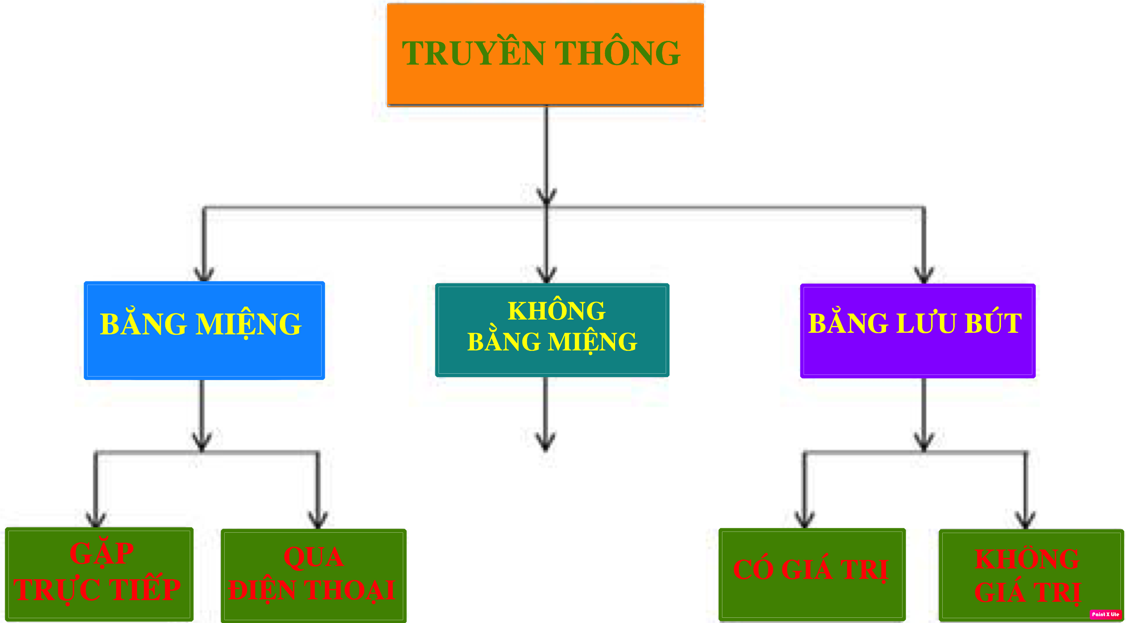
Phương Pháp truyền đạt thông tin
– Các phương tiện truyền đạt
ĐÀO TẠO KỸ NĂNG QUẢN TRỊ
CHO GIÁM ĐỐC PHÒNG BÁN HÀNG
Notes:
Anh giải nghĩa, em chọn từ ngữ đưa lên sơ đồ
Communication = Truyền thông
Verbal: bằng miệng
F2F: Gặp mặt trực tiếp
Telephone: Qua điện thoại, email
Nonverbal: Không bằng miệng (GV sẽ cho ví dụ như: ánh mắt nhìn, biểu lộ bằng cử chỉ
Writen = bằng lưu bút
Formal: xem như văn bản có giá trị trong công ty, có thể sử dụng làm bằng chứng
Informal: Để biết thông tin, không có giá trị về mọi mặt

Slide 37
ỨNG DỤNG
KỸ NĂNG TRUYỀN ĐẠT THÔNG TIN
ĐÀO TẠO KỸ NĂNG QUẢN TRỊ
CHO GIÁM ĐỐC PHÒNG BÁN HÀNG

Slide 38
Cấu trúc một cuộc họp toàn đội
Bước 1: Tóm tắt lịch họp
Bước 2: Điểm qua tình hình kinh doanh công ty, tình hình kinh doanh bộ phận, những hoạt động tháng trước của toàn đội, các chỉ tiêu kinh doanh
ĐÀO TẠO KỸ NĂNG QUẢN TRỊ
CHO GIÁM ĐỐC PHÒNG BÁN HÀNG

Slide 39
Cấu trúc một cuộc họp toàn đội
Bước 3: Đánh giá những công việc tốt, cá nhân tốt, truyền cảm hứng và động viên toàn đội. Đánh giá những khu vực cần cải thiện (nếu có)
ĐÀO TẠO KỸ NĂNG QUẢN TRỊ
CHO GIÁM ĐỐC PHÒNG BÁN HÀNG

Slide 40
Cấu trúc một cuộc họp toàn đội
Bước 4: Cập nhật thông tin công ty, thông tin bộ phận, chương trình mới, thách thức mới
Bước 5: Kế hoạch tháng tới, chỉ tiêu kinh doanh (công việc) tháng tới
ĐÀO TẠO KỸ NĂNG QUẢN TRỊ
CHO GIÁM ĐỐC PHÒNG BÁN HÀNG

Slide 41
Cấu trúc một cuộc họp toàn đội
Bước 6: Vấn đề khác:
- Nhấn mạnh phương châm kinh doanh chính và văn hóa của công ty, bộ phận
- Thượng tôn Kỷ luật, tác phong làm việc chuyên nghiệp
- Các thành viên có ý kiến (ngắn gọn)
ĐÀO TẠO KỸ NĂNG QUẢN TRỊ
CHO GIÁM ĐỐC PHÒNG BÁN HÀNG

Slide 42
Cấu trúc một cuộc họp 1:1
Bước 1: “Hâm nóng” khuyến khích đối thoại tạo sự
tín nhiệm
Bước 2: Xem lại hoạt động tháng (lần) trước đề ra, những gì hai bên đã đồng ý hành động, những gì đã được và chưa được hoàn tất.
ĐÀO TẠO KỸ NĂNG QUẢN TRỊ
CHO GIÁM ĐỐC PHÒNG BÁN HÀNG

Slide 43
Cấu trúc một cuộc họp 1:1
Bước 3: Yêu cầu giải thích rõ lý do vì sao những hoạt động đã cam kết nhưng vẫn chưa được làm. Cần thêm sự hỗ trợ giúp đỡ… hai bên tái cam kết với thời hạn
cụ thể
ĐÀO TẠO KỸ NĂNG QUẢN TRỊ
CHO GIÁM ĐỐC PHÒNG BÁN HÀNG

Slide 44
Cấu trúc một cuộc họp 1:1
Bước 4: Hai bên thảo luận và đi đến nhất trí sẽ cải thiện hiệu quả hoạt động và làm thế nào để cải thiện
Bước 5: Thảo luận những hoạt động của tháng tới và làm thế nào để thực hiện
ĐÀO TẠO KỸ NĂNG QUẢN TRỊ
CHO GIÁM ĐỐC PHÒNG BÁN HÀNG

Slide 45
Cấu trúc một cuộc họp 1:1
Bước 6: Hỏi các vấn đề khác (AOB) mà cần chia sẻ
Bước 7: Làm thuộc cấp cảm thấy phấn chấn tự tin
về nhiệm vụ sẽ thực hiện, tạo cho họ một cảm giác tốt, bạn sẽ luôn hỗ trợ và giúp đỡ họ
ĐÀO TẠO KỸ NĂNG QUẢN TRỊ
CHO GIÁM ĐỐC PHÒNG BÁN HÀNG

Slide 46
Cách Khen ngợi nhân viên
Khen ngợi hành vi (với cảm giác thực)
Làm ngay
Phải cụ thể
Nói với nhân viên những gì họ làm đúng
ĐÀO TẠO KỸ NĂNG QUẢN TRỊ
CHO GIÁM ĐỐC PHÒNG BÁN HÀNG

Slide 47
Cách Khen ngợi nhân viên
Nói với nhân viên bạn cảm thấy như thế nào
Khuyến khích nhân viên (với cảm giác thực)
Bắt tay
ĐÀO TẠO KỸ NĂNG QUẢN TRỊ
CHO GIÁM ĐỐC PHÒNG BÁN HÀNG

Slide 48
Cách khiển trách nhân viên
Khiển trách hành vi, không khiển trách con người.
Làm ngay lập tức
Thật cụ thể
ĐÀO TẠO KỸ NĂNG QUẢN TRỊ
CHO GIÁM ĐỐC PHÒNG BÁN HÀNG

Slide 49
Cách khiển trách nhân viên
Nói với nhân viên những gì họ làm sai
Nói với nhân viên cảm giác của bạn về điều này
Khuyến khích - không nên lập lại, với cảm giác thực
Bắt tay
ĐÀO TẠO KỸ NĂNG QUẢN TRỊ
CHO GIÁM ĐỐC PHÒNG BÁN HÀNG

Slide 50
Trở thành 01 Giám Đốc có năng lực
HỌC TẬP: Từ 3 nguồn
Trải nghiệm thực tiễn công việc (diễn ra liên tục) - % ?
Những quan hệ tạo giá trị (diễn ra liên tục) - % ??
School – Từ trường lớp (Chỉ một vài lần) - % ?
ĐÀO TẠO KỸ NĂNG QUẢN TRỊ
CHO GIÁM ĐỐC PHÒNG BÁN HÀNG
Notes:
On Going: Xảy ra liên tục suốt đời
Event: Chỉ diễn ra vài lần trong đời, trong khoảng thời gian nào đó
% ?: GV sẽ hỏi chiếm bao nhiêu phần trăm để trở thành GD có năng lực, HV trả lời, GV cho đáp án.
Em cần Việt hoá chỗ này nhưng em ko hiểu? HARDNOCK còn hơn cả kinh nghiệm, ..từng trải, xông pha. Relationship kết giao thân thiện, school – khóa học tại trường lớp

Slide 51


